Slide 1

Челябинская область
Название образовательной организации
Презентация проекта по внедрению бережливых технологий в системе образования
Челябинской области (для kick off )
«……Тема проекта ………………………………………………………………………………………………………….......................................»
Должность руководителя ОО
Ф.И.О…………………………….
Челябинск -202__г.

Slide 2
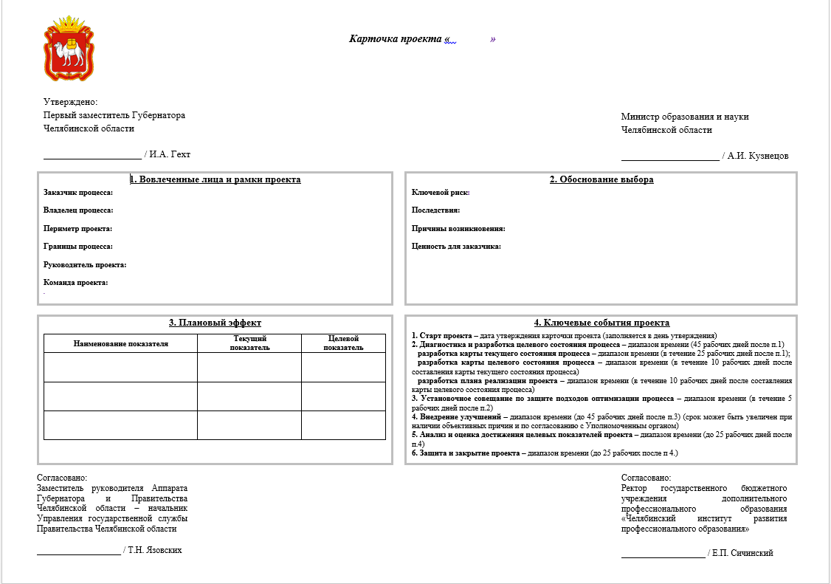
Челябинская область

Slide 3
Челябинская область
Руководитель и команда проекта
Руководитель проекта –Ф.И.О. (полностью),
должность
Команда проекта:
Ф.И.О. (полностью), должность всех участников

Slide 4
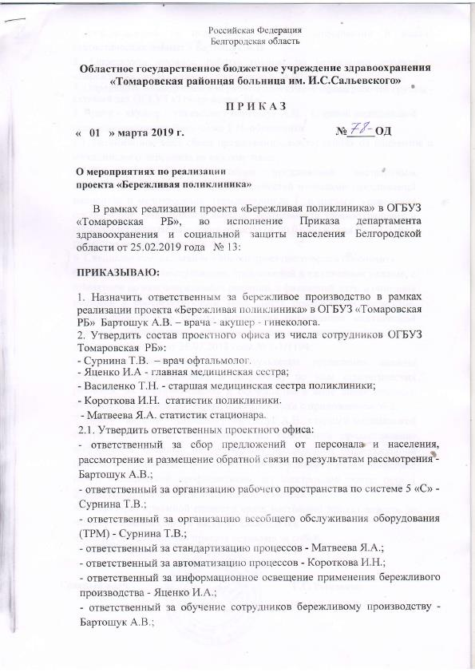
Челябинская область

Slide 5
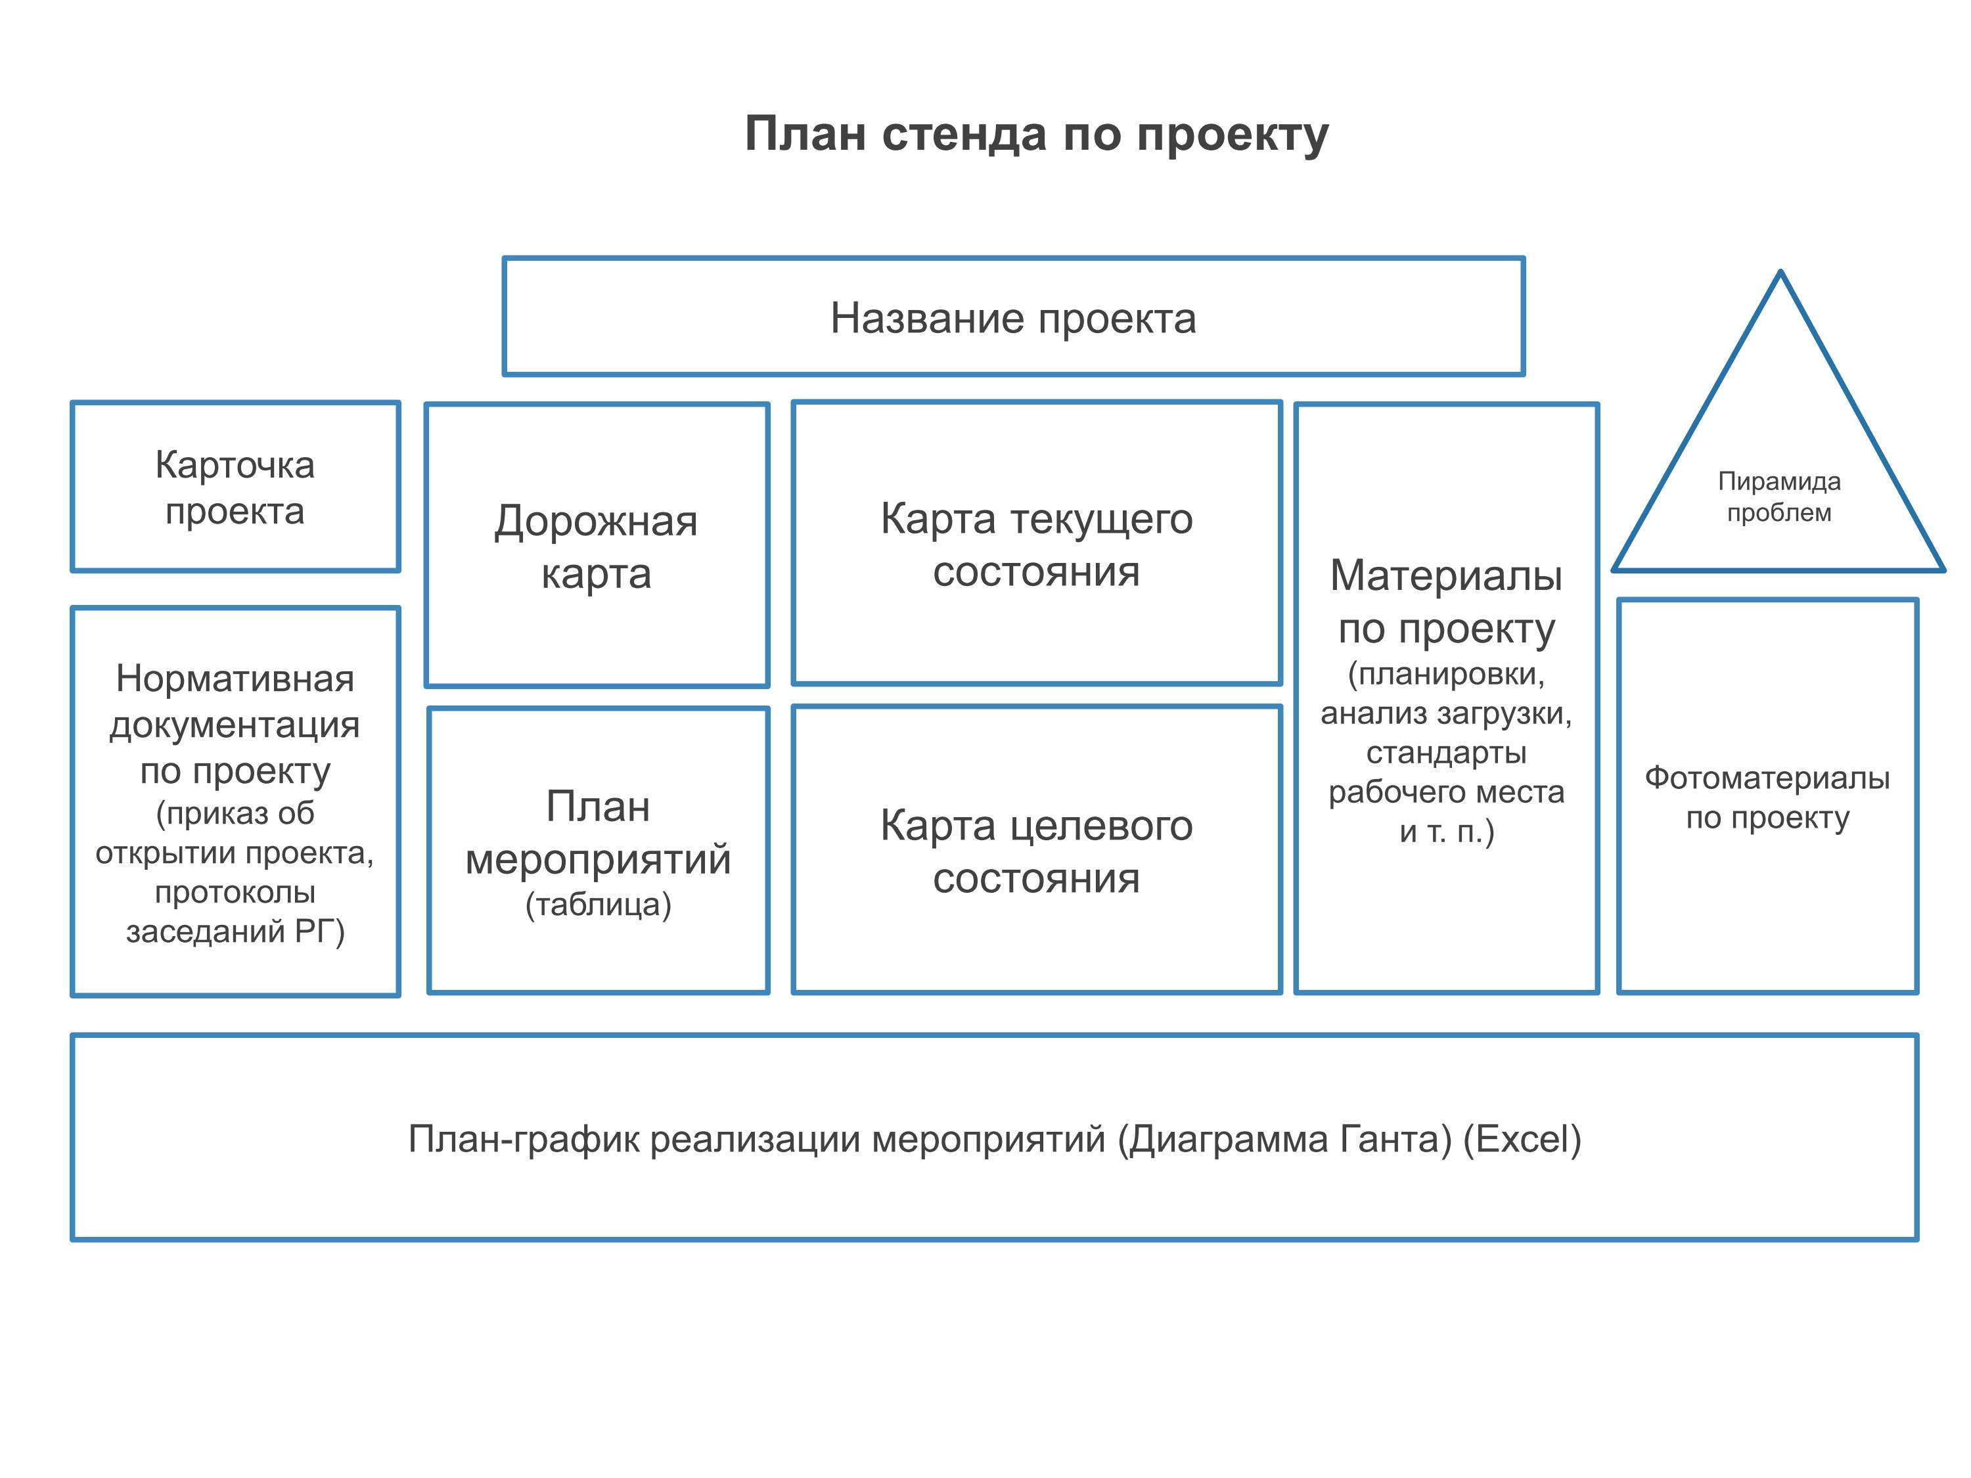
Челябинская область

Slide 6
Челябинская область
Карта текущего состояния процесса ( или скриншот excel карты) («.......................................................................................................................................»
ШАГ 1
1
ШАГ 2
2
ШАГ 3
ШАГ4
3
ВХОД
Участник процесса
Производимое действие
Параметры шага мин.
Параметры шага мин.
Параметры шага мин.
Параметры шага мин.
ШАГ 5
ШАГ 6
4
ШАГ 7
ШАГ 8
Параметры шага мин.
Параметры шага мин.
Параметры шага мин.
Параметры шага мин.
ШАГ 9
5
ПРОБЛЕМЫ:
ШАГ 10
ВЫХОД
1
2.
3.
4.
5.
Параметры шага мин.
Параметры шага мин.
Время протекания процесса – …. мин.

Slide 7
Челябинская область
Анализ проблем
Проблема | Коренная причина | Способ решения
1.
2.
3.
4.
5.

Slide 8
Челябинская область
Пирамида проблем
Федеральный
уровень
Региональный уровень
Уровень ОО
Проблемы, решение которых требуется на федеральном уровне
Проблемы, решение которых требуется на региональном уровне
1. ……………………………………..
2. ………………………………………
3. ……………………………………..
4. ..........................................................
5. ...........................................................
4
5
1
2
3

Slide 9
Челябинская область
Карта целевого состояния процесса ( или скриншот excel карты) «.......................................................................................................................................»
ШАГ 1
1
ШАГ 2
2
4
ШАГ 3
ВХОД
Участник процесса
Производимое действие
Параметры шага мин.
Параметры шага мин.
Параметры шага мин.
ШАГ 4
3
5
ШАГ 5
Параметры шага мин.
Параметры шага мин.
ВЫХОД
Предложения по улучшению
1
2.
3.
4.
5.
Время протекания процесса – … мин.

Slide 10
Челябинская область
План реализации проекта
Проблема | Мероприятия по решению проблемы | Ответственный | срок | Ожидаемый результат
1. |  | .
2.
3.
4.
5.

